Slide 1
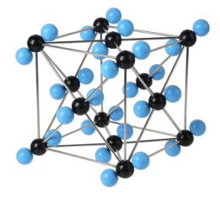
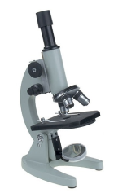
Строение вещества. Молекулы
Подготовила: учитель физики МБОУ «Вяткинская СОШ» Лукьянова Ксения Николаевна

Slide 2
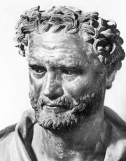
Древнегреческий ученый Демокрит впервые высказал предположение о том, что все тела состоят из мельчайших и неделимых и неизменных частичек — атомов, которые находятся в движении и, взаимодействуя между собой, образуют все тела природы.

Slide 3
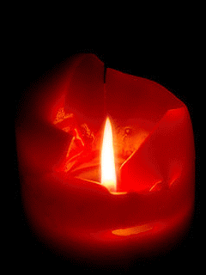

Slide 4
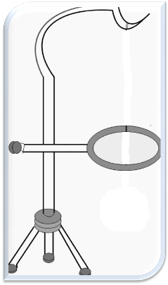
Занимательный эксперимент

Slide 5
Занимательный эксперимент

Slide 6
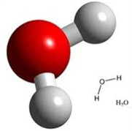
Вывод:
Вещества состоят из отельных частиц,
разделенных промежутками
Изменение расстояния между частицами и приводит к изменению объема тела
Распространение запахов, испарение жидкости

Slide 7
Занимательный эксперимент

Slide 8
Выдвижение гипотезы о строении вещества
Объём тела при нагревании увеличивается, а при охлаждении уменьшается.
Все вещества состоят из отдельных частичек, между которыми имеются промежутки.
Если частицы удаляются друг от друга, то объём тела увеличивается.
Когда частицы сближаются, объём тела уменьшается.

Slide 9
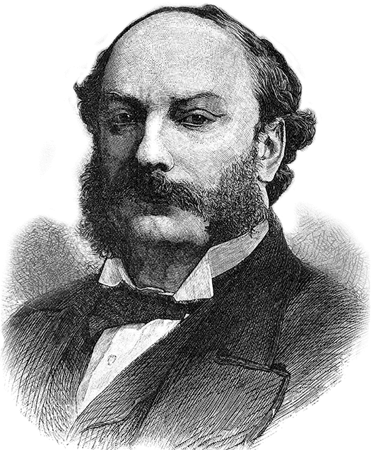
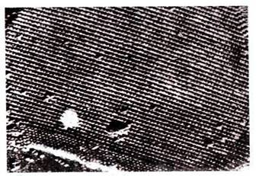
Молекула вещества — это мельчайшая частица данного вещества.
Молекулы, в свою очередь, состоят из еще более мелких частиц - атомов.

Slide 10
Вопросы
Как объяснить высыхание белья после стирки?
В чем заключается гипотеза о строении вещества?
Почему не видны частицы, из которых состоят тела?

Slide 11
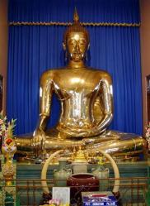
Задачи
Рука золотой статуи в древнегреческом храме, которую целовали прихожане, за десятки лет заметно похудела. Священники в панике. Кто то украл золото! Или это чудо, знамение? Объясните на основе гипотезы Демокрита о существовании мельчайших частиц вещества, что же произошло.

Slide 12
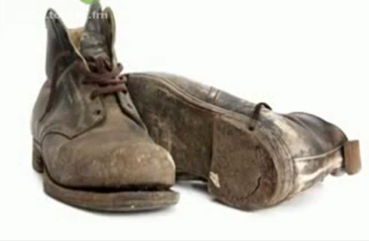
Износ обуви, углубления в ступенях древних лестниц, протирание локтей пиджаков, брюк… Не наводят ли эти будничные явления на глубокие научные размышления? На какие?

Slide 13
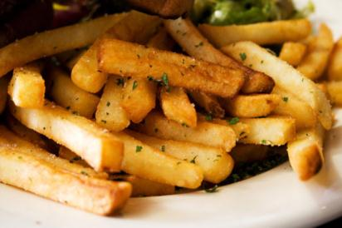
Вы делаете уроки. Из кухни доносится аппетитный запах жареной картошки…Как это могло произойти согласно гипотезы Демокрита? Не доказывает ли распространение запахов существование промежутков между молекулами?

Slide 14
Рефлексия
На уроке я работал | активно / пассивно
Своей работой на уроке я | доволен / не доволен
Урок мне показался | коротким / длинным
За урок я | не устал / устал
Мое настроение | стало лучше / стало хуже
Материал урока мне был | понятен / не понятен полезен / бесполезен
Домашнее задание | интересен / скучен легким / трудным интересно / не интересно

Slide 15
Домашнее задание
§ 7, 8. подготовка к л.р.

Slide 16
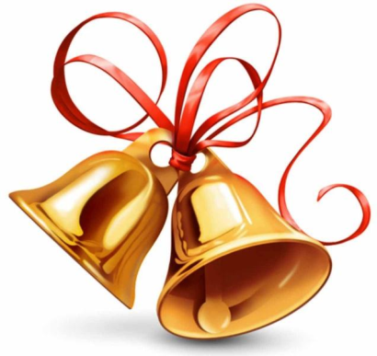
Спасибо за урок!

